Slide 1

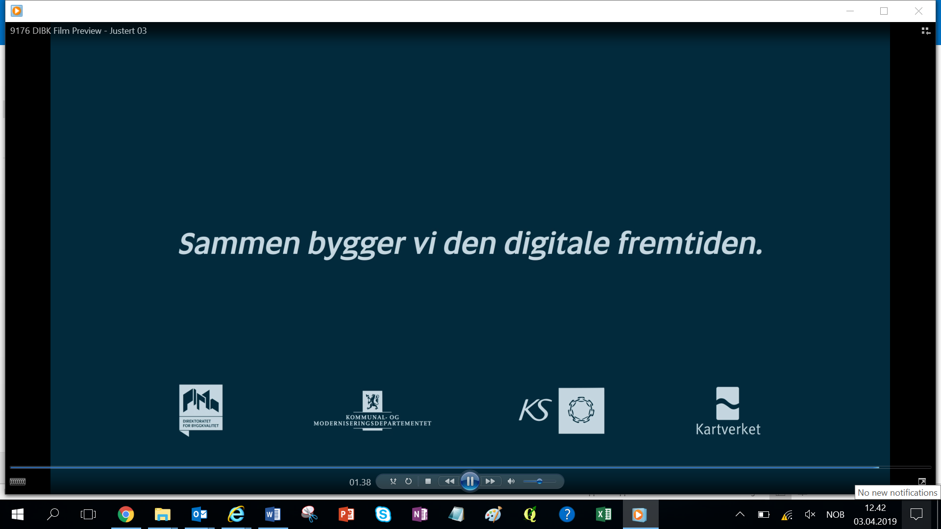
Geolett 2019
Sektordata i digitale byggesøkerløsninger
Framtidsbilde – temadata fra Miljødirektoratet
Etablert i samarbeid med Miljødirektoratet

Slide 2
Bakgrunn
– og noen tips til den som skal presentere
Hensikt
Det finnes i alt 15 sektormyndigheter som kan ha innsigelser mot en byggesøknad. Miljødirektoratet er en av dem. Ofte vet ikke søkerne om disse forholdene på forhånd og det er utfordrende for dem å forstå hva de betyr for søknaden. De dukker gjerne opp sent i prosessen, etter at søkeren har investert mye i prosjektet, både emosjonelt, i tid brukt til planlegging og kanskje også kostnader, for eksempel til arkitekthjelp.
Denne demonstratoren har til hensikt å vise hvordan tilgjengeliggjøring av temadata kan forenkle byggesøknadsprosessen for alle involverte parter. Den viser et tenkt framtidig scenario, med fokus på søkerens opplevelse av prosessen.
Instruksjoner
For å vise historien, ta opp presentasjonen i presentasjonsvisning (velg Lysbildefremvisning/ Presentasjonsvisning). Da vil du se «manus» i notatfeltet på skjermen på egen laptop. Deler av presentasjonen har innebygde animasjoner. For å få flyt i historien er det angitt når i manuset du skal klikke deg videre til neste bilde eller animasjon.
Hvem som står bak
Denne demoen eies av Miljødirektoratet. Den er utarbeidet i samarbeid med Direktoratet for Byggkvalitet, Kartverket, GeoData AS og Mindshift AS, som ett av tiltakene under GeoLett-prosjektet.

Slide 3
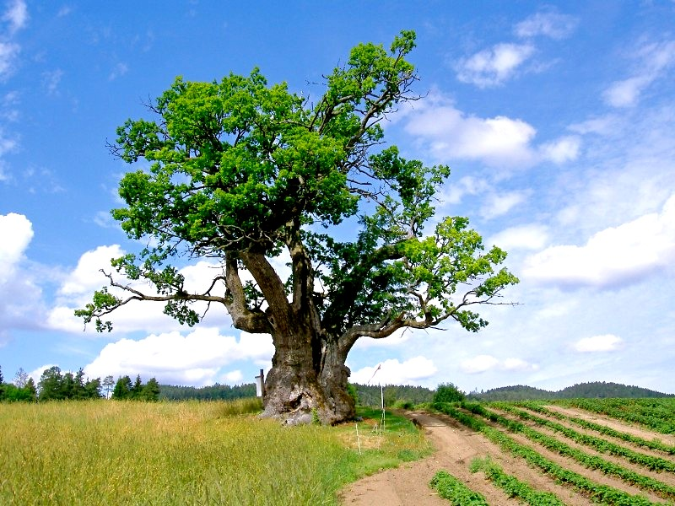
Historien om Synnøve og den hule eika
Hvordan temadata i digitale byggesøknads-
løsninger kan forenkle prosessen

Slide 4
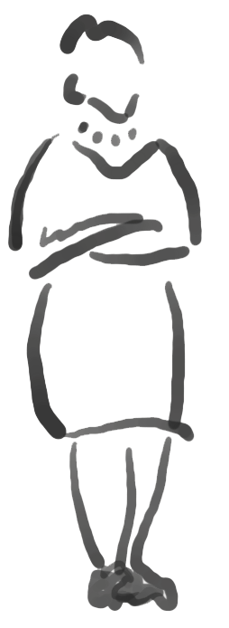
Synnøve (59)
Tannlege
Notes:
Synnøve er tannlege, skilt og 59 år.
<Neste>

Slide 5
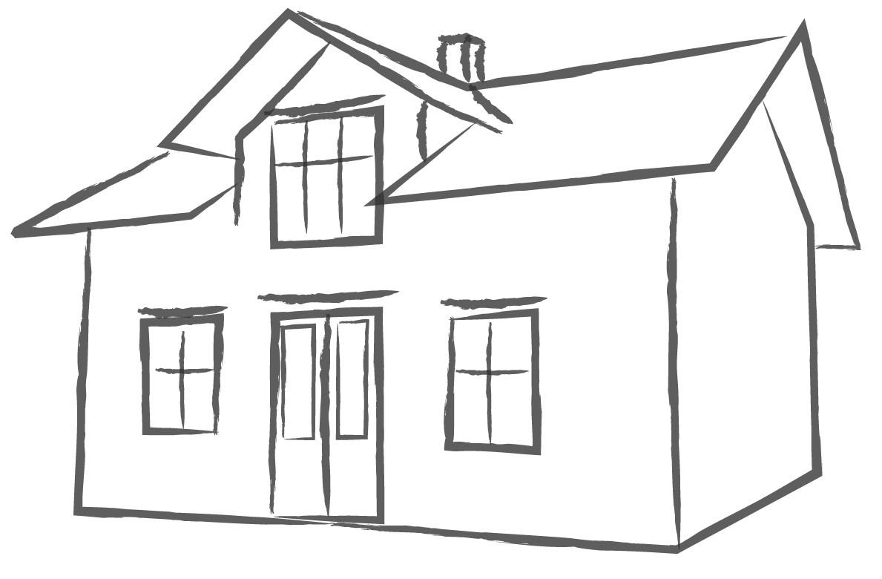
Hun tok over barndomshjemmet på Ullevål for noen år siden.
Vedlikehold av huset og stell av den store hagen ble for mye for foreldrene hennes.
Notes:
Hun tok over barndomshjemmet på Ullevål fra foreldrene for noen år siden, da vedlikehold av huset og stell av den store hagen ble for mye for dem.
<Neste>

Slide 6
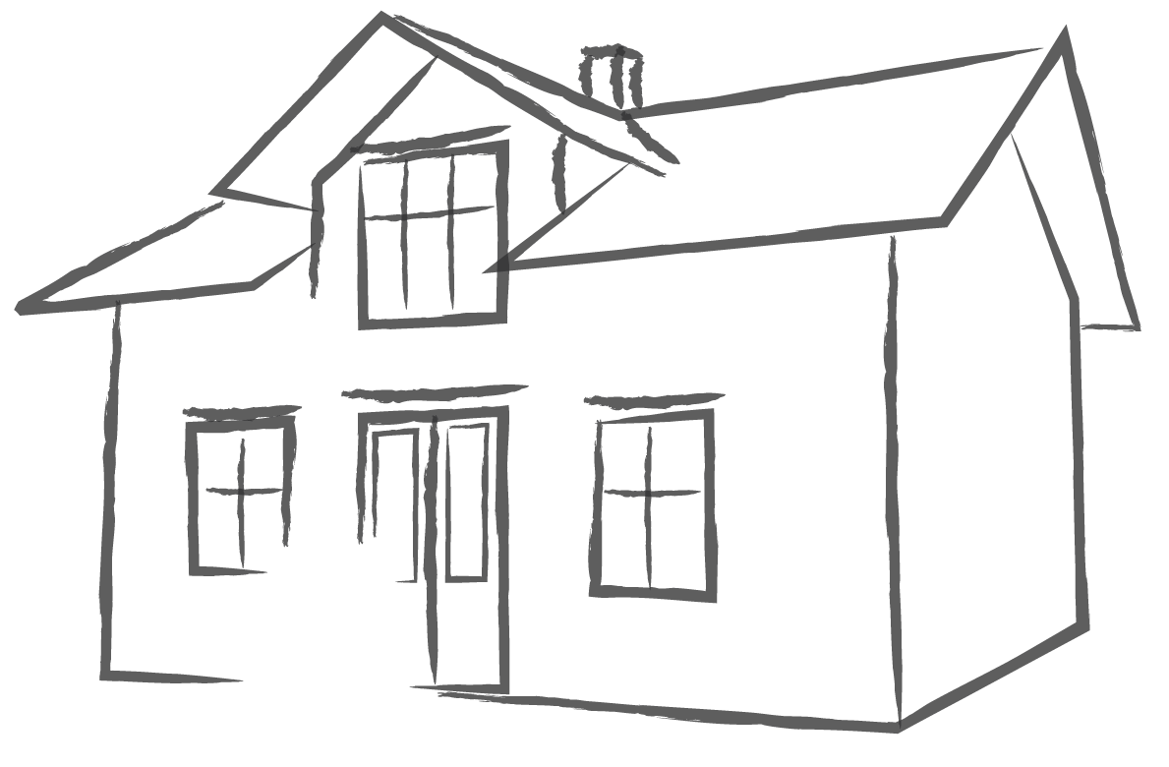
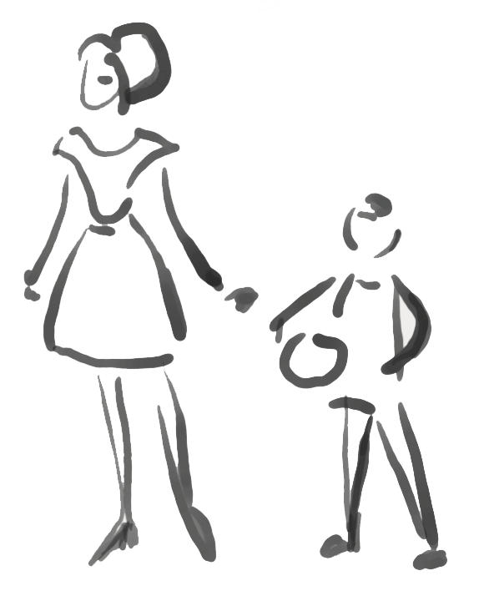
Synnøves datter har nå stiftet familie, og sammen planlegger de å bygge en ny bolig på den store tomta.
Notes:
Synnøves datter har nå stiftet egen familie og sammen planlegger de å bygge en ny bolig på den store tomta
<Neste>

Slide 7
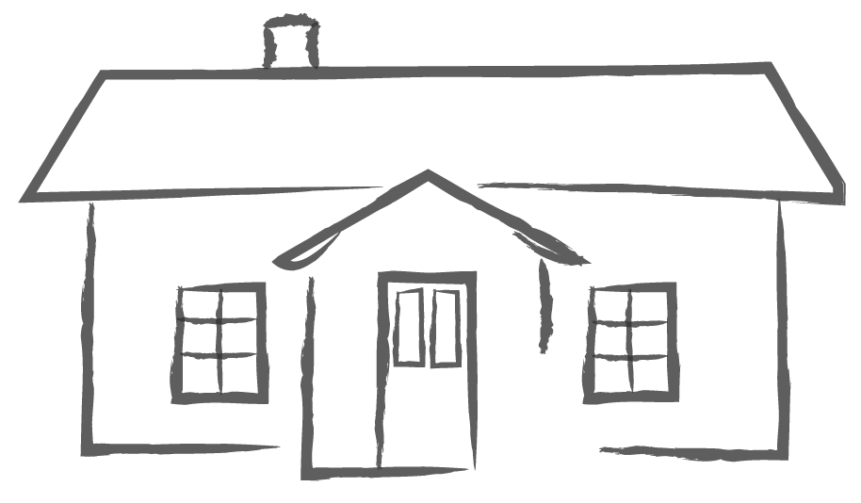
Synnøve har ikke behov for så mye plass og vil bo i den nye enheten, mens datteren og familien hennes vil ta over det gamle huset.
Notes:
Synnøve har ikke behov for så mye plass og vil bo i den nye enheten, mens datteren og familien hennes vil ta over det gamle huset.
<Neste>

Slide 8
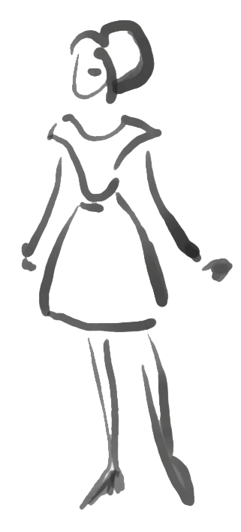
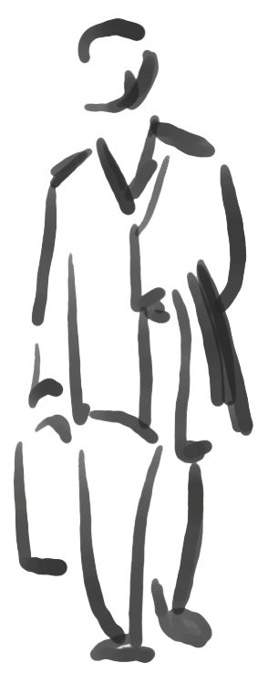
De engasjerer en arkitekt Synnøve kjenner gjennom nettverket sitt, Per Christian.
Sammen begynner Synnøve, datteren og Per Christian å diskutere løsninger.
Notes:
De engasjerer en arkitekt Synnøve kjenner gjennom nettverket sitt, Per Christian. Sammen begynner Synnøve, datteren og Per Christian å diskutere løsninger.
<Neste>

Slide 9


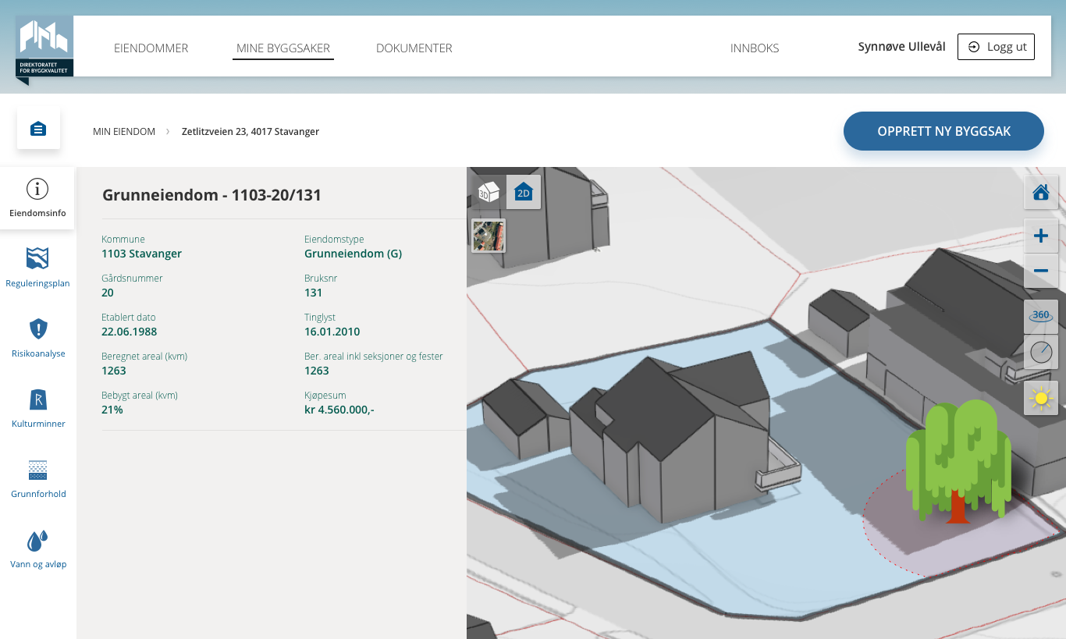
Notes:
Per Christian har erfart at det er smart å sjekke eventuelle hindringer før de kommer for langt i planene. Han begynner derfor med et av de digitale verktøyene på markedet.
<Neste>
Han søker på Synnøves adresse og får opp et oversiktsbilde i 3D av Synnøves eiendom med eksisterende boligmasse og en del nøkkelinformasjon.
Han velger «Opprett ny byggesak» og deretter at det gjelder et nybygg.
<Neste>

Slide 10
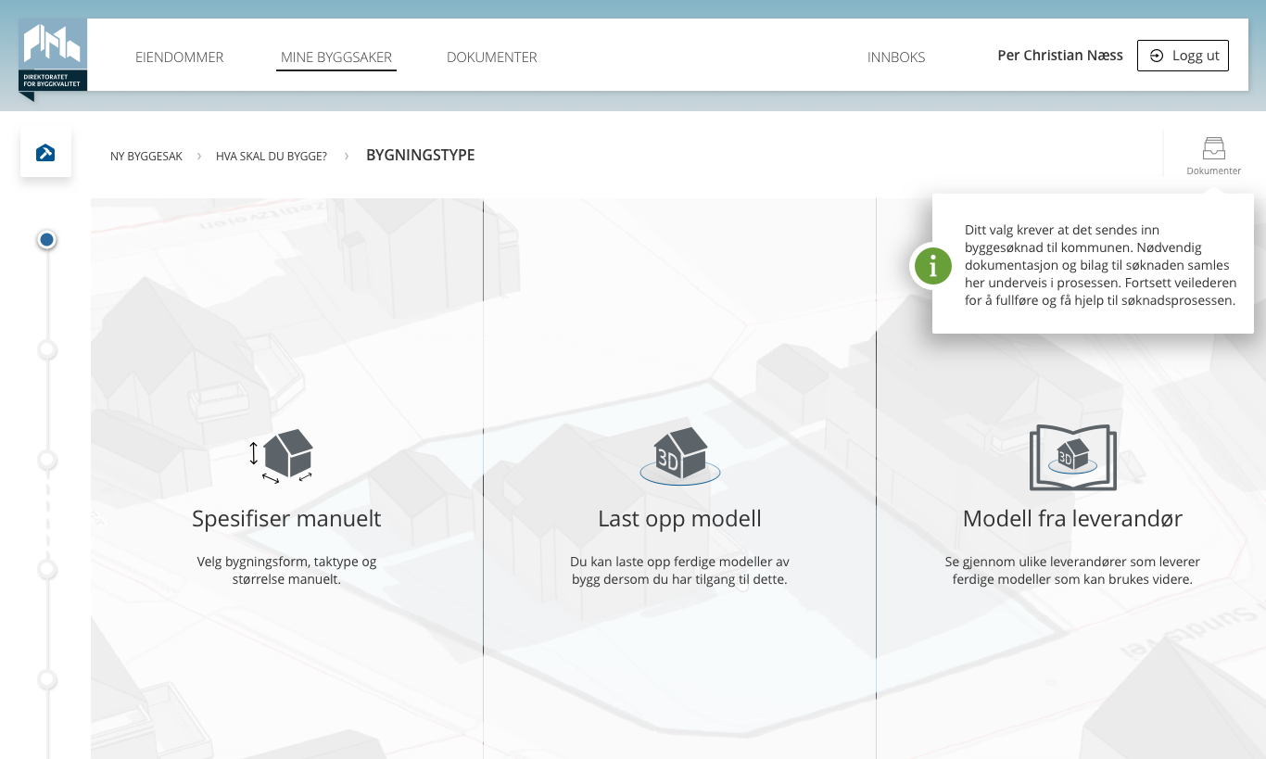
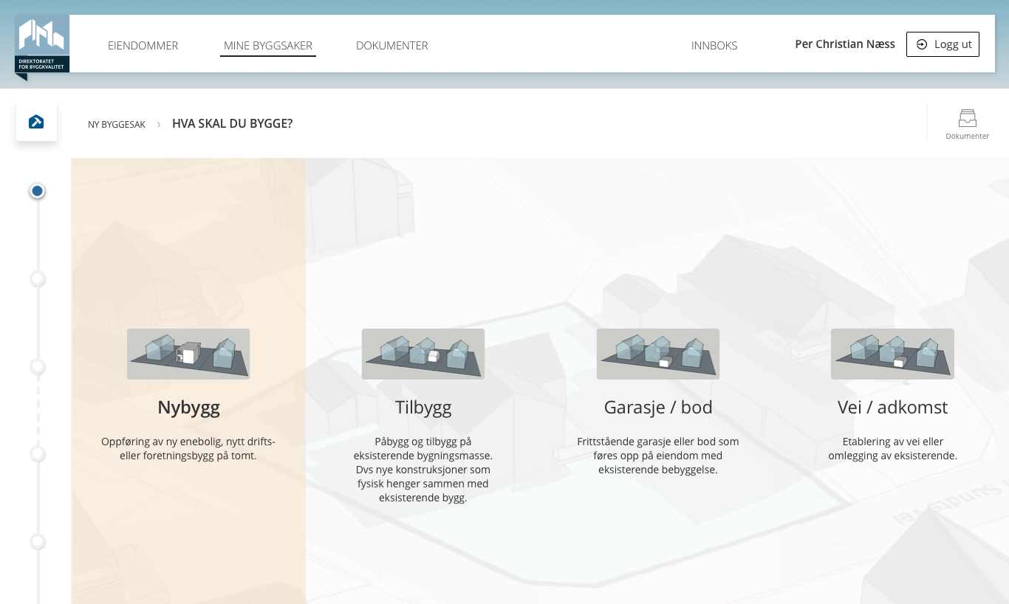
Notes:
Her kan han velge å spesifisere bygget manuelt, laste opp en ferdig modell, dersom han allerede har laget dette i et annet verktøy og har det tilgjengelig på fil eller han kan velge en modell fra en leverandør, som er gjort tilgjengelig i verktøyet.
Christian velger å spesifisere manuelt.
<Neste>

Slide 11
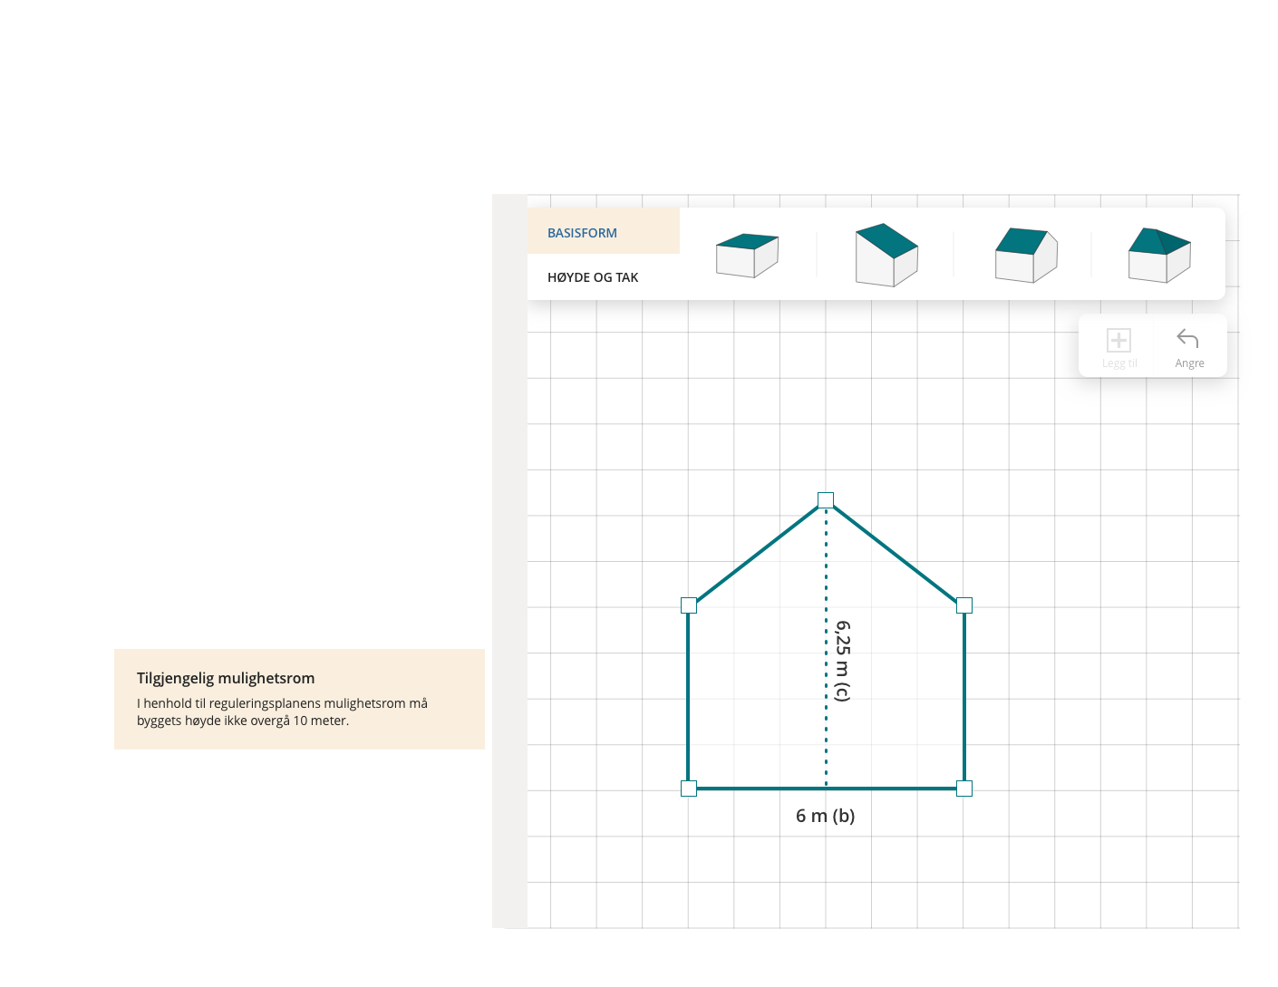

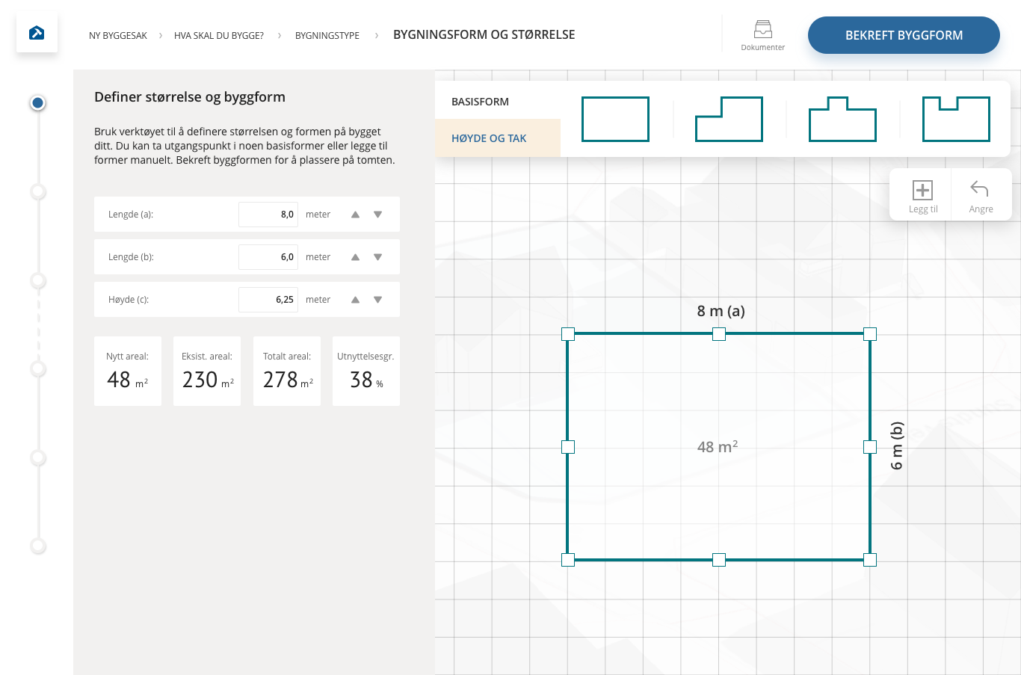
Notes:
Christian velger høyde, form taket skal ha og form på bygningskroppen med mål. Verktøyet regner automatisk ut nytt areal, totalt areal og utnyttelsesgrad.
Christian bekrefter.
<Neste>

Slide 12
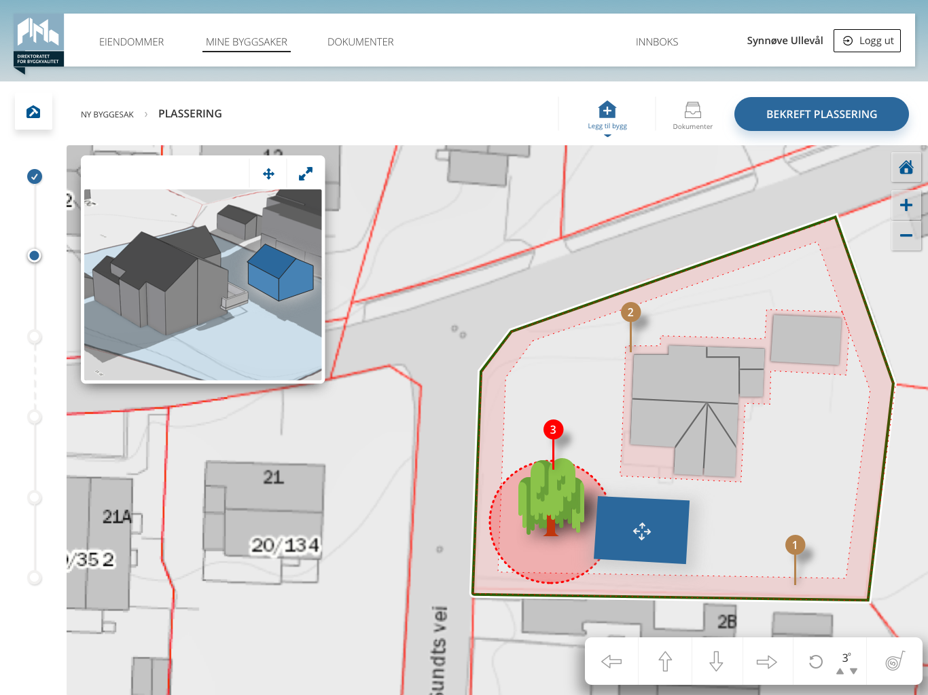
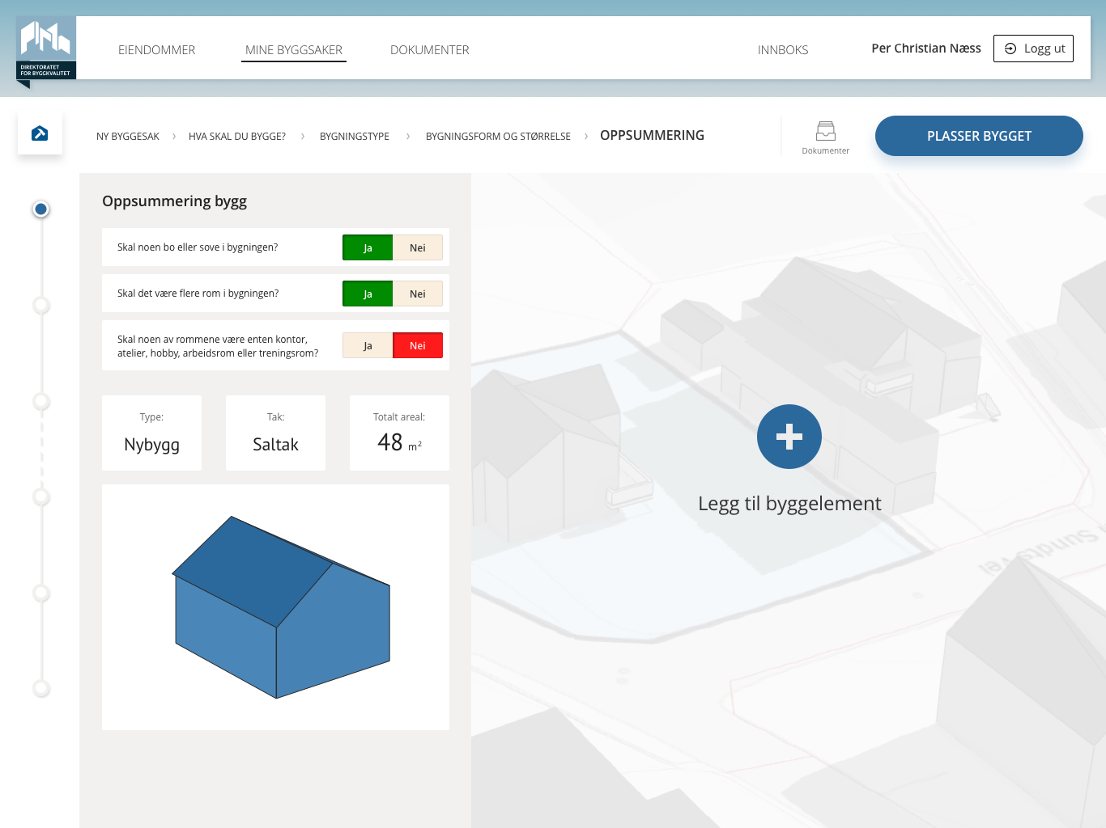
Notes:
Christian går gjennom oppsummeringen, ser at alt stemmer og går videre til neste trinn, som er å plassere bygget på tomta <sies mens animasjonen går>
<Når animasjonen har stoppet>:
Her har Christian mulighet til å velge 2D eller 3D visning av tomta og bygningsmassene.
Han tester ut 3D visning, men går tilbake til 2D igjen.
<Neste>

Slide 13
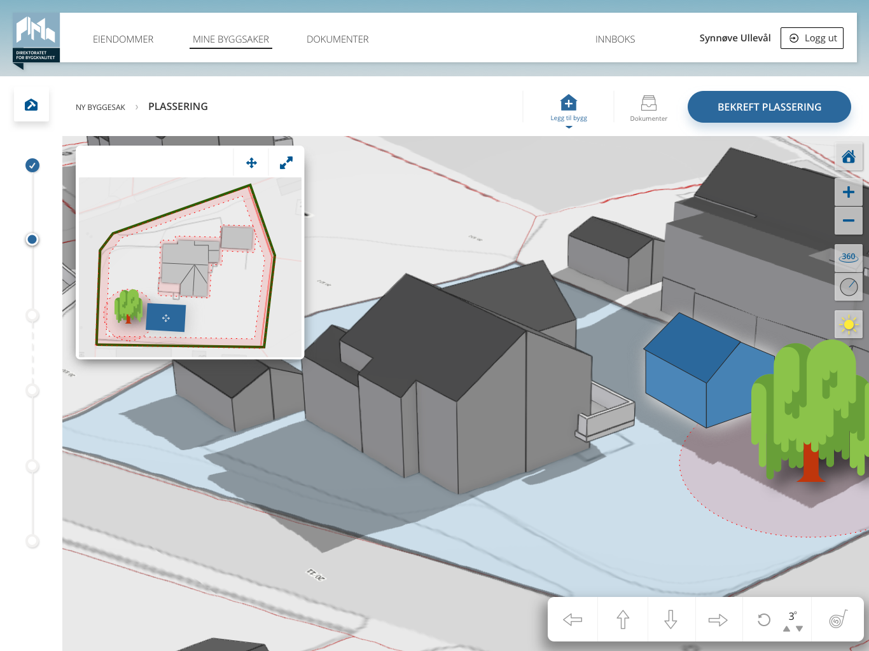
Notes:
<Vent til animasjonen er ferdig>
Verktøyet er integrert med datasett fra en rekke offentlige instanser, og alle data som er koblet til eiendommen hos disse og som er relevante for en byggesøknad om oppføring av nybygg, blir vist i kartet.
Christian ser at et tre med en markering er vist på kartet og klikker på markeringen for å finne ut hva dette er.
<Neste>

Slide 14
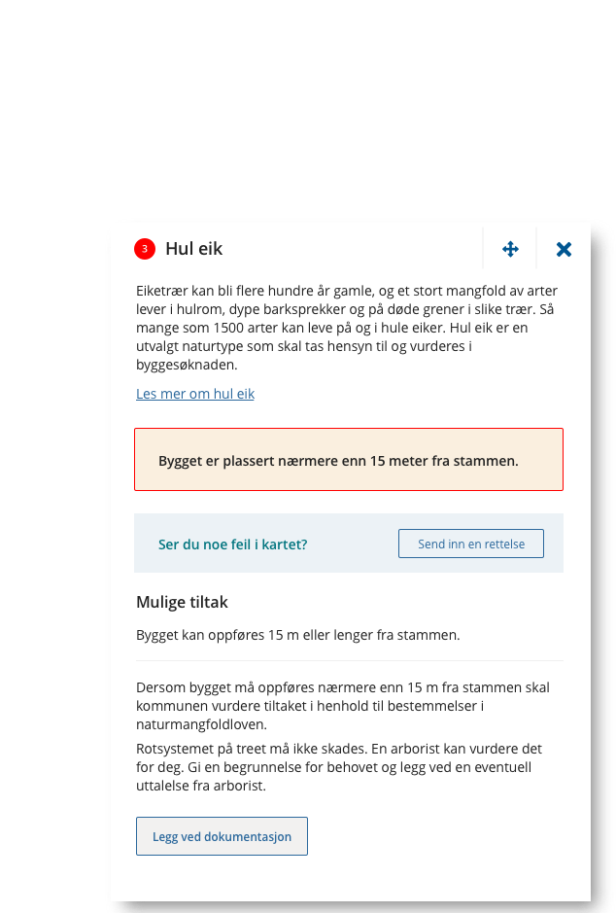
Notes:
Han ser at treet på tomta er en såkalt «Hul eik» og at dette er en utvalgt naturtype. Først får han en kort forklaring på hva som defineres som hule eiker og motivasjonen for å bevare disse. Han ser at det er et problem med byggets plassering, men verktøyet gir heldigvis god informasjon om hva han kan foreta seg. Han ser at det kan være en mulighet for å plassere bygget der likevel, dersom rotsystemet på treet ikke skades. Men da må ha få en vurdering av en arborist for å få dette bekreftet. Christian noterer seg dette.
<Neste>

Slide 15
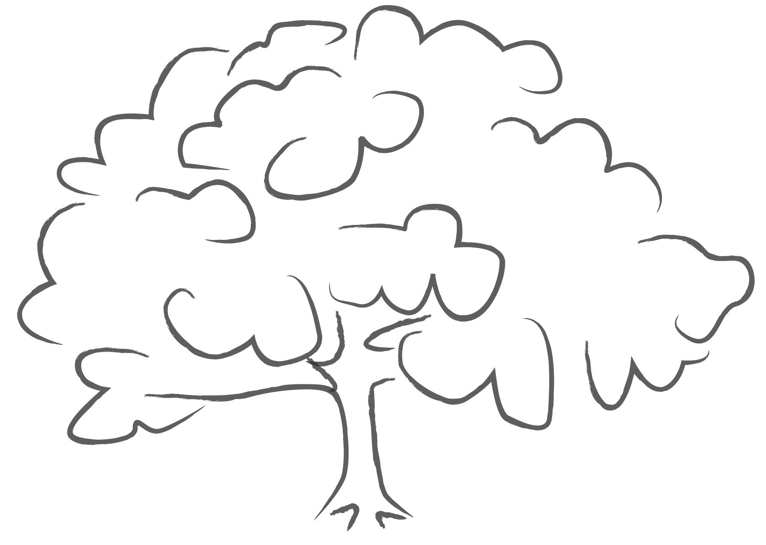
Per Christian oppdager på befaring at eika er plassert på feil sted på kartet
Notes:
Per Christian foretar en befaring på eiendommen og er godt forberedt i og med at han allerede har fått mye informasjon i verktøyet. Han oppdager at eika er plassert på feil sted i kartet.
<Neste>

Slide 16

Notes:
Han går inn i verktøyet igjen med nettbrettet han har med seg og ser at det er mulig å sende inn rettelser.
<Neste>

Slide 17
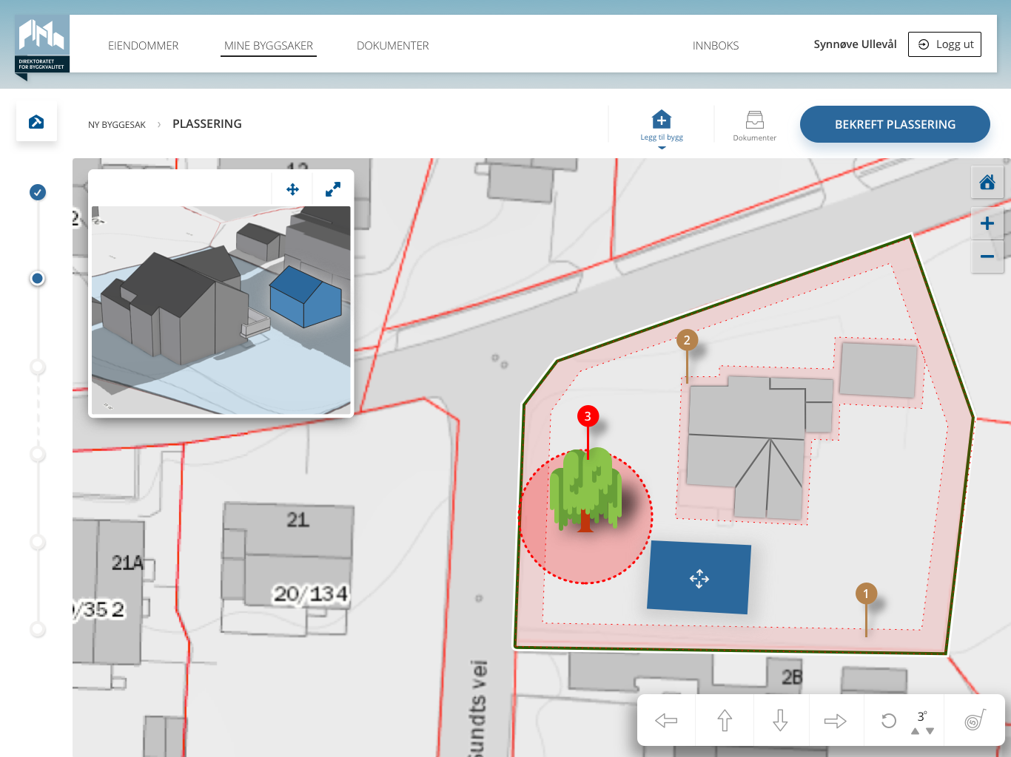
Notes:
Han drar eika på kartet dit den egentlig står.
<Neste>

Slide 18



Forespørsel om å
rette opp koordinater
for eika
Per Christians verktøy
Miljødirektoratets systemer
Notes:
Det sendes en melding til Miljødirektoratets systemer at det har kommet en forespørsel om å rette opp koordinatene for eika.
<Neste>

Slide 19

Per Christians verktøy
Miljødirektoratets systemer
Systemet sjekker automatisk forespørselen mot flyfoto og laserdata (høyder).
Notes:
Systemet sjekker automatisk forespørselen mot flyfoto og laserdata (høyder).
<Neste>

Slide 20

Per Christians verktøy
Miljødirektoratets systemer
Systemet godkjenner den nye posisjonen, oppdaterer databasen og logger hendelsen
Notes:
Systemet godkjenner den nye posisjonen, oppdaterer databasen og logger hendelsen.
<Neste>

Slide 21
Per Christians verktøy
Miljødirektoratets systemer
Systemet sender beskjed tilbake til Per Christians verktøy om at posisjonen er oppdatert.
Notes:
Systemet sender beskjed tilbake til Per Christians verktøy om at posisjonen er oppdatert.
<Neste>

Slide 22
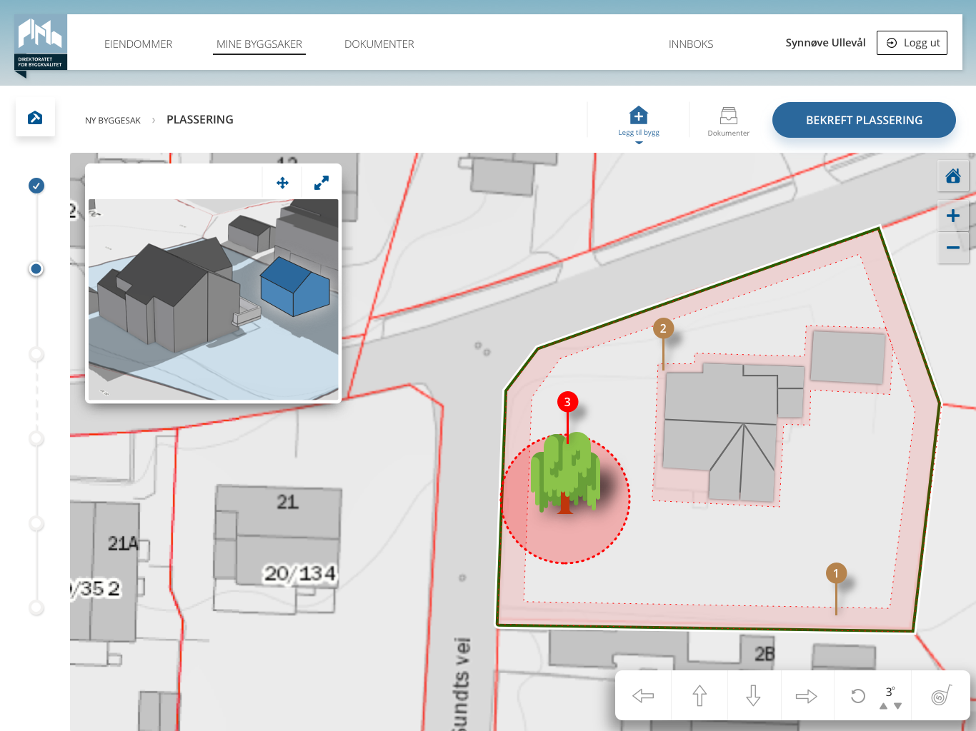
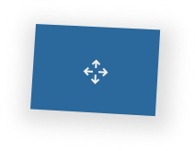
Notes:
Per Christian jobber videre med plassering, nå som eika er markert riktig sted.
<Neste>

Slide 23
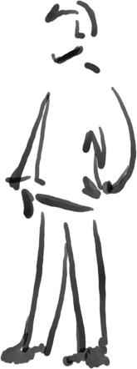
Per Christian engasjerer en arborist til å se på eika.
Arboristen gjør sine undersøkelser og mener at rotsystemet ikke vil ta noen skade, så lenge det ikke graves nærmere enn 8m på østsiden av eika.
Notes:
Han engasjerer en arborist til å se på eika. Arboristen gjør sine undersøkelser og mener at rotsystemet ikke vil ta noen skade, så lenge det ikke graves nærmere enn 8m på østsiden av eika.
Fint, tenker Per Christian, det gir flere muligheter. Per Christian diskuterer idéer med Synnøve og datteren under de nye forutsetningene.
<Neste>

Slide 24
Notes:
De flytter plasseringen av huset og får til en enda finere uteplass – der treet inngår som en naturlig del av helheten.
<Neste>

Slide 25
Notes:
Alle vinner – Synnøve, datteren og arkitekten sparte mye tid og kostnader da alle forutsetninger var kjent fra starten og løsningen ble enda bedre enn de først tenkte. Kommunen sparte tid på behandling av byggesøknaden, da det bare ble én runde, Miljødirektoratet fikk oppdatert posisjonen til eika – og ikke minst – eika fikk leve.»

